Slide 1

Optimización de Tiro Parabólico
Mario Valverde
Licenciatura en Tecnología - Optimización

Slide 2
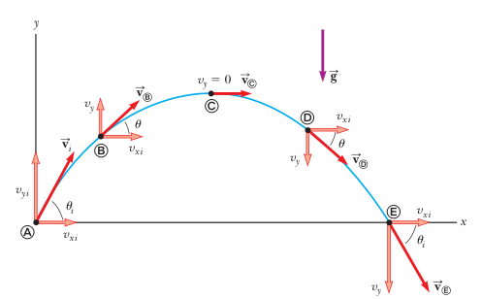
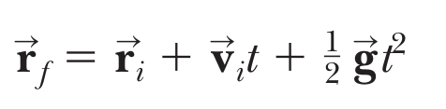
Tiro Parabólico
Es el movimiento en 2 dimensiones que se presenta cuando una masa es lanzada a una cierta velocidad. Se analiza con estas suposiciones:
La aceleración de caída libre es constante y dirigida hacia abajo
La resistencia del aire es despreciable

Slide 3
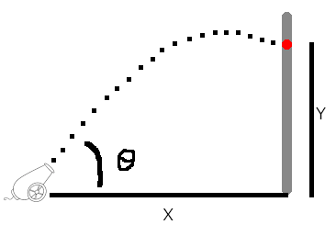
Problema
Una pregunta sencilla:
¿Qué tan lejos puede estar un cañón de su objetivo y seguir alcanzándolo?

Slide 4

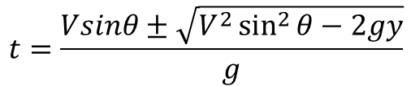



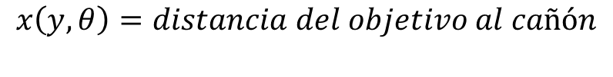



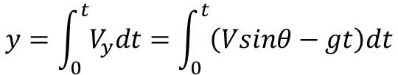



Análisis Matemático
$$V=velocidad de disparo$$
$$\frac{1}{2}gt^{2}−Vsinθt+y=0$$
$$θ=ángulo de inclinación$$
$$y=distancia del suelo al objetivo$$
$$t=\frac{Vsinθ±\sqrt{V^{2}\sin^{2}{θ}−2gy}}{g}$$
$$x\left(y, θ\right)=distancia del objetivo al cañón$$
$$V_{x}=Vcosθ$$
$$V_{0y}=Vsinθ$$
$$x=V_{x}t=\left(Vcosθ\right)t$$
$$x=\frac{Vcosθ}{g}\left(Vsinθ+\sqrt{V^{2}\sin^{2}{θ−2gy} }\right)$$
$$V_{y}=V_{oy}t −gt=Vsinθ−gt$$
$$y=\int_{0}^{t}{V_{y}dt}=\int_{0}^{t}{\left(Vsinθ−gt\right)dt}$$
$$\text{Para} \text{que} \text{x} \text{tenga} \text{soluci}\text{ó}\text{n}\text{, }\text{necesitamos} \text{que}$$
$$V^{2}≥2gy$$
$$y=Vsinθ t −\frac{1}{2}gt^{2}$$

Slide 5


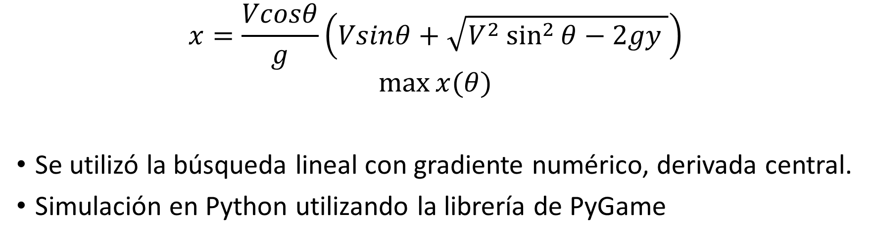
Optimización
$$x=\frac{Vcosθ}{g}\left(Vsinθ+\sqrt{V^{2}\sin^{2}{θ−2gy} }\right)$$
$$\max{x(θ)}$$
Se utilizó la búsqueda lineal con gradiente numérico, derivada central.
Simulación en Python utilizando la librería de PyGame

Slide 6
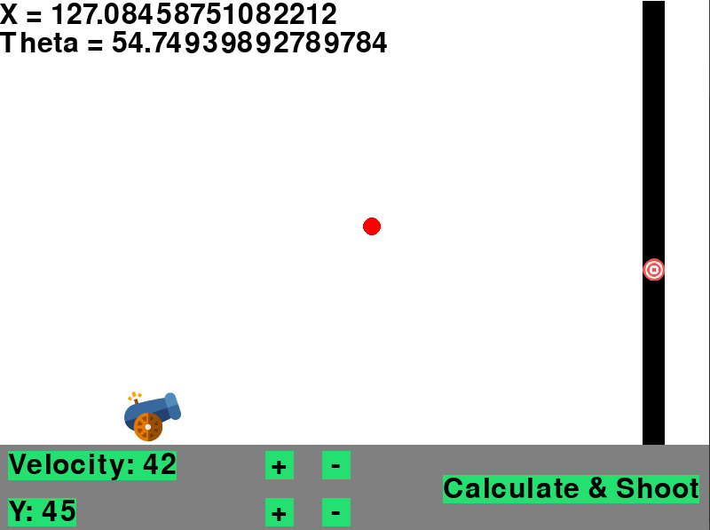
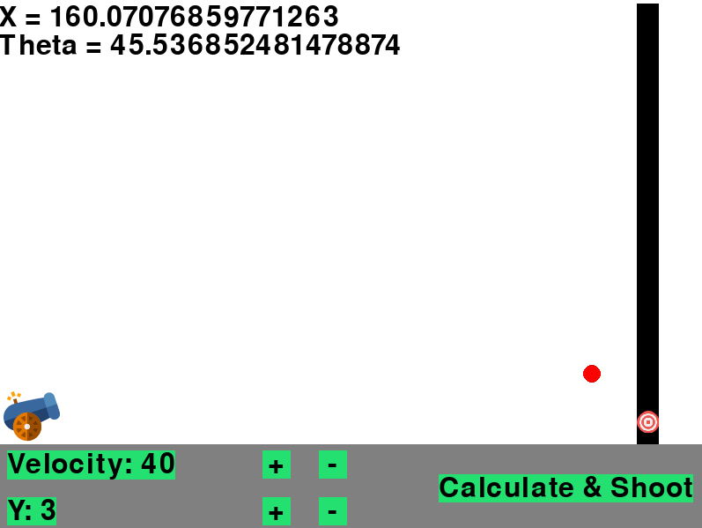
Simulación

Slide 7
Referencias
Serway, R. (2014). Física para Ciencias e Ingeniería Vol I. Cengage Learning Editores.
Young, H. D., Freedman, R. A., & Ford, A. L. (2006). Sears and Zemansky's university physics (Vol. 1). Pearson education.

